Slide 1

Lab4. 파이썬 라이브러리 pandas
파이썬 필수 라이브러리
numpy
matplotlib
pandas
Notes:
여러분 안녕하세요
파이썬을 코딩하려면 우선 코딩 환경을 마련해야 합니다
우리는 Anaconda 환경에서 Jupyter IPython notebook을 이용해서 프로그래밍을 하려고 합니다
프로그래밍 환경이 준비가 되면 우선 파이썬으로 간단한 리스트를 다뤄보겠습니다
그런 다음 과제로 딥러닝 응용에서 많이 사용되는 딕셔너리 자료를 다루는 코딩을 해보겠습니다
오늘 하신 모든 파이썬 코딩 실습 결과는 과제로 제출하셔야 합니다
Hello everyone.
I will explain you the first homework.
There are three works in this homework.
The first one is the video lecture auditing.
The 2nd is setting the Anaconda environment.
The 3rd one is a simple Python List coding.
The 4th is a Python Dictionary generation coding.
From now on, I will explain each work in more detail.

Slide 2
Pandas
Pandas란?
개발: 웨스 맥키니 외
컴퓨터 프로그래밍에서 pandas는 데이터 조작 및 분석을 위해 Python 프로그래밍 언어로 작성된 소프트웨어 라이브러리입니다. 특히 숫자 테이블과 시계열을 조작하기위한 데이터 구조와 연산을 제공합니다. 3 절 BSD 라이센스에 따라 출시 된 무료 소프트웨어입니다.(위키백과)
Pandas를 써야 하는 이유
numpy에 비해 유연한 연산이 가능 하며
대용량 데이터 관리가 효율적이고,
2D 데이터 분석에 특화되어 있어 많은 명령어와 기능이 존재
그 외에도 많은 장점이 있다!

Slide 3
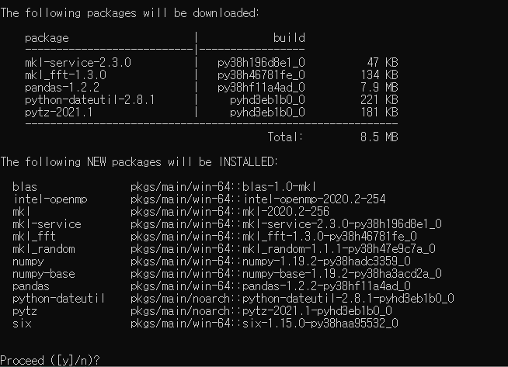
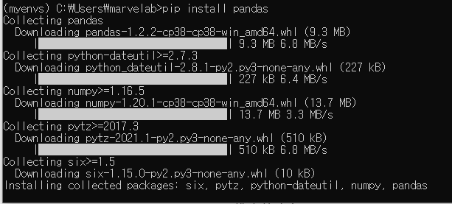
anaconda를 이용한 방법
Anaconda 콘솔창에서 conda install pandas
그 후 y 타이핑
pip를 이용한 방법
Anaconda 콘솔창에서 pip install pandas

Slide 4

설치확인
import pandas
pandas.__version__
버전에 상관 없이 오른쪽 사진과 같이 나와야 올바르게 설치가 완료된 것입니다

Slide 5
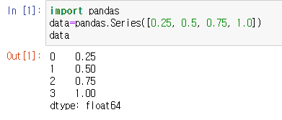
1. Series
Pandas에는 대표적으로 Series와 dataFrame이 존재합니다
Series는 1차원 배열과 유사하며 index가 존재합니다
생성방법은 다음과 같습니다
그 외에 다양한 함수가 존재합니다
Data.values | Series의 attriubes 출력
Data.index | Series의 index 출력
Data[index] | Index에 위치하는 data의 항목 출력
Data[begin:end] | Begin~end까지의 항목 출력

Slide 6
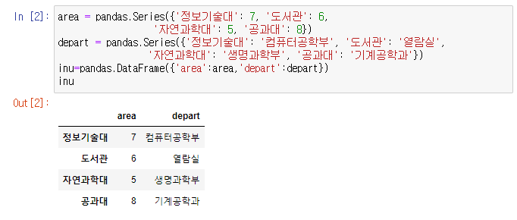
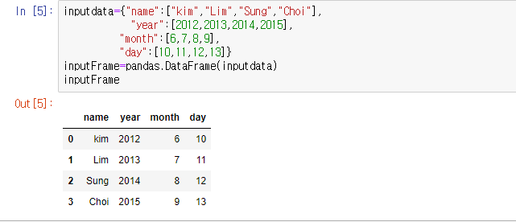
2. DataFrame
2차원 배열과 유사합니다
딕셔너리와 밀접한 관련이 있습니다
생성법은 여러가지가 있으며, 다음은 그 중 하나입니다
그 외에도 다양한 함수가 존재합니다

Slide 7
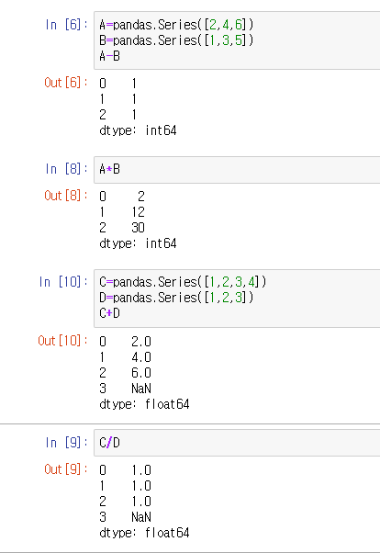
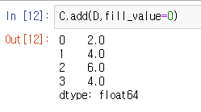
3. Operating on Data
Series 데이터 간의 연산은, 기본적으로 index를 기준으로 실행합니다
두개의 Series간의 연산을 실행할 경우, index가 같은 데이터가 존재한다면 그 데이터 간의 연산을 실행 한 뒤, 해당 index에 결과값을 저장한다
하지만 한쪽이라도 index에 저장된 값이 없다면, 결과값은 NaN
결과값이 NaN으로 나오길 원치 않는다면, add등의 함수에 옵션을 주면 index에 값이 없어도 특정 값으로 채울 수 있습니다

Slide 8
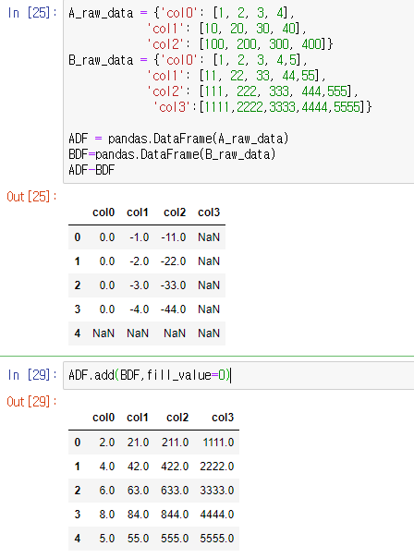
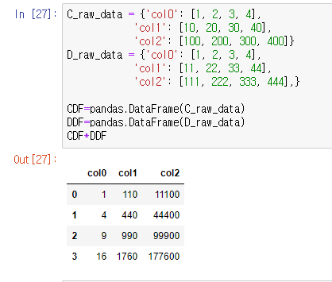
3. Operating on Data
DataFrame 간의 Series의 연산과 크게 다르지 않지만, Series의 index 처럼 row 와 col를 데이터의 기준으로 봅니다
Row의 값이 같더라도 col의 값이 다르다면 같은 index에 위치하는 데이터가 아니라고 간주됩니다
Series와 마찬가지로, 연산함수에 옵션을 넣어 NaN이 아닌 다른 값으로 출력 가능합니다

Slide 9

4. Iris Dataset
Iris dataset이란?
Iris flower 데이터 세트 또는 Fisher의 Iris 데이터 세트는 영국 통계 학자, 우생 학자이자 생물학자인 Ronald Fisher가 1936 년 논문에서 선형 판별 분석의 예로서 분류 학적 문제에서 다중 측정 사용을 소개 한 다변량 데이터 세트입니다(위키백과)
오래전부터 사용해온 dataset이자, 예제를 위해 만들어진 데이터이기 때문에 입문자가 처음으로 다양한 모델을 생성하고 테스트 할 때 유용합니다
150개의 데이터가 존재하며 꽃받침의 길이, 꽃받침의 너비, 꽃잎의 길이, 꽃잎의 너비 와 꽃의 종류로 구성되어 있습니다

Slide 10
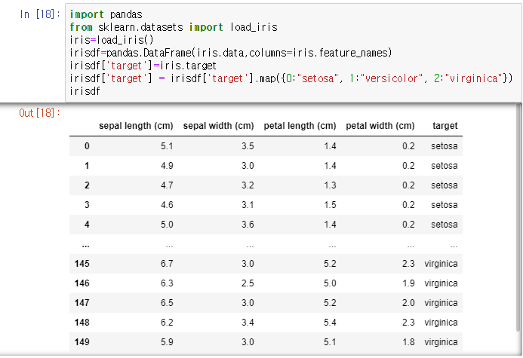
4. Iris Dataset
Iris dataset을 가져오기 위한 방법으로는 여러가지가 있지만, python 라이브러리 중 하나인 scikit-learn을 이용하면 편리하므로 콘솔창에서 pip install sklearn을 통해 scikit-learn을 다운로드 하십시오
Iris.data와 iris.feature_names를 통해 데이터와 데이터의 이름을 가져올 수 있습니다
데이터 분석을 위해 만들어진 데이터이기 때문에, 데이터 라벨은 따로 저장되어 있다. Iris.target을 통해 가져올 수 있습니다
데이터 설명에 따르면 각각 0:seatosa, 1:versicolor, 2:virginica 라는 이름을 가지고 있습니다
DataFrame.map 함수는 데이터를 대치 할 수 있게 해준다. Map 함수를 이용해 각각의 숫자를 꽃의 이름에 맞게 대치 해 주면 iris dataset이 완성됩니다

Slide 11
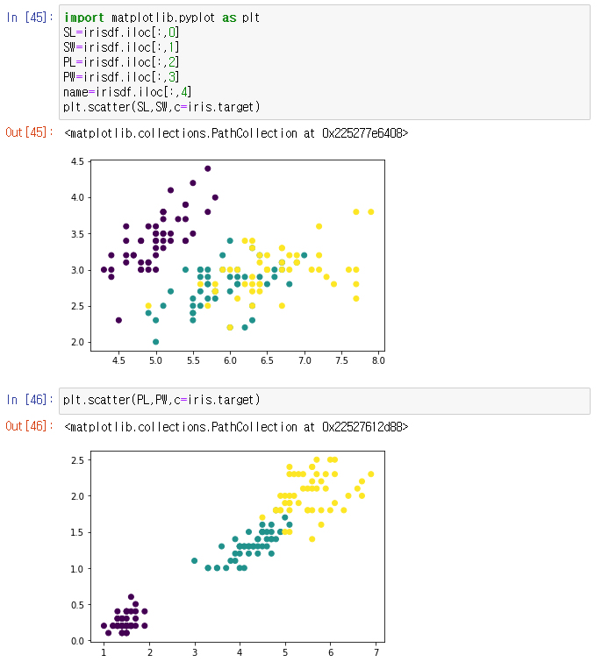
4. Iris Dataset
DataFrame.iloc[position]을 통해 원하는 부분만 잘라서 사용할 수 있다. 아직 머신러닝에 대한 지식이 부족하기 때문에, 지금은 plt를 이용하여 데이터들을 가시화 시켜봅니다
Scatter의 입력인자에 분리시킨 데이터를 입력하고 color값을 iris.target의 값에 따라 바뀌도록 입력하면 다음과 같은 결과를 볼 수 있습니다
인자를 바꾸어 가며 산포도를 그려보면 붓꽃의 종류에 따른 특징의 변화를 확인해볼 수 있습니다

